Slide 1
Baskı Devre Kartının Üretilmesi
Öğr. Gör. Emre ÖZDEMİRCİ

Slide 2
Baskı Devre Teknikleri
Baskı devre plaketinin hazırlanması
a. Doğrudan uygulama metodu
b. Foto rezist metodu
c. Serigrafi metodu

Slide 3
Baskı devre kartının üretim aşamaları;
1- Devrenin çiziminin gerçekleştirilmesi
2- Devre ebatlarının belirlenmesi
3- Ebatlara uygun bakır plaketin kesilmesi
4- Devre şeklinin bakır plaket üzerine ütülenmesi
5- Bakır plaketin eritilmesi
6- Bakır plaketin delinmesi
7- Devre malzemelerinin montaj işlemi

Slide 4
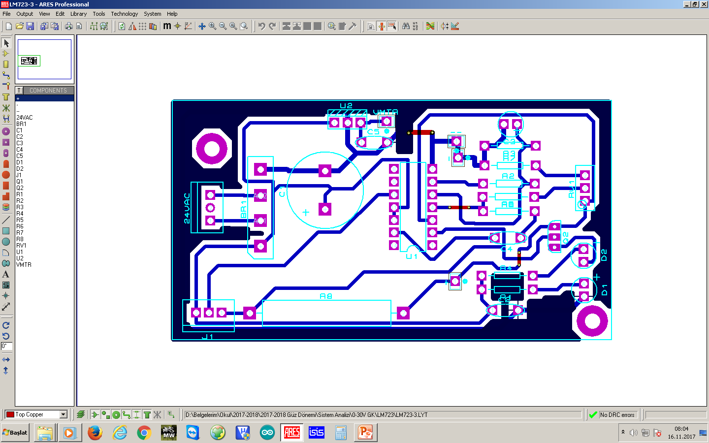
1- Devrenin çiziminin gerçekleştirilmesi
El yordamı ile (Pertinaks kalemi),
Çizim şablonları ile (yapışkan şablon),
Bilgisayar programları ile (Proteus, Eagle vb.)

Slide 5
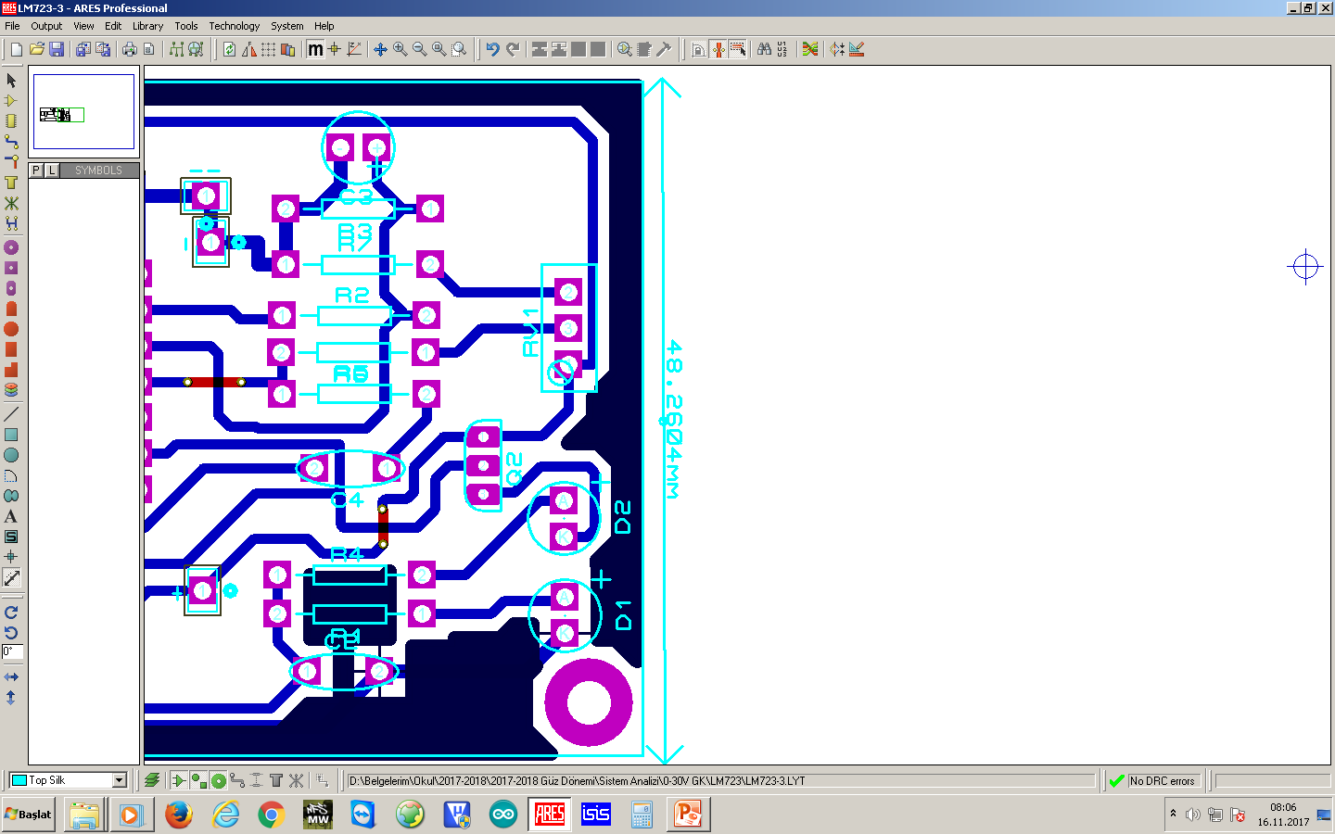
2- Devre ebatlarının belirlenmesi
Cetvel veya program özellikleri kullanılarak ebatlar belirlenebilir.

Slide 6
3- Ebatlara uygun bakır plaketin kesilmesi
Ebatları belirlenen devre için,
Maket bıçağı,
Giotin,
Kesme taşı
gibi ekipmanlar kullanılarak düzgün bir bakır plaket kesilir.

Slide 7
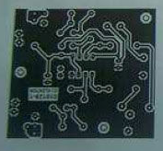
4- Devre şeklinin bakır plaket üzerine ütülenmesi
Çizimi gerçekleştirilen devrenin, ütüleme işlemi için çıktısı alınır.
Yağlı kağıt !
Lazer yazıcı!

Slide 8
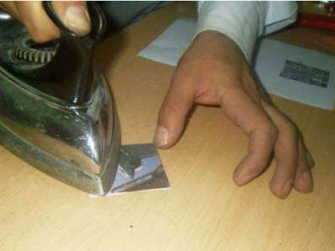
4- Devre şeklinin bakır plaket üzerine ütülenmesi
Ütüleme işlemi öncesinde bakır plaket yüzeyi her türlü kir, ter, oksit ve parmak izinden arındırılmalıdır.
Ütüyü yüksek sıcaklığa getirin.
Yaklaşık 5 dakika ütülemeniz
yeterlidir.
Ütülerken köşelere iyice bastırılmalıdır.

Slide 9
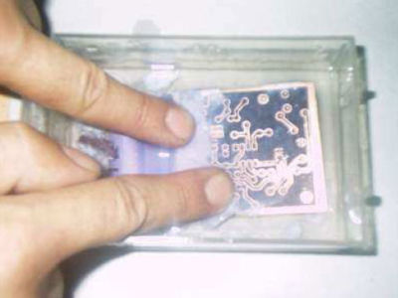
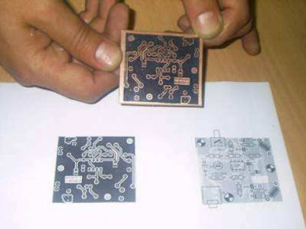
4- Devre şeklinin bakır plaket üzerine ütülenmesi
Ütülemeyi tamamladıktan sonra plaket ılık suda bir süre bekletilir.
Ardından yüzeydeki kağıt
yavaşça kaldırın.
Kalan kağıt parçaları olursa
el ile ovuşturarak temizlenir.

Slide 10
Kontrol !!!
Bu işlemden sonra çıkmamış yada problemli yollar var ise pertinaks kalemi ile düzeltilmelidir.

Slide 11
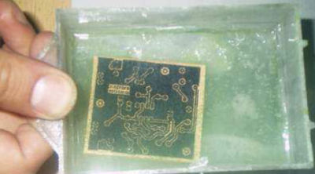
5- Bakır plaketin eritilmesi
Bakır plaketin eritilmesi için asit çözeltisi hazırlanır.
1 ölçek Perhidrol (Hidrojen Per Oksit)
2-3 ölçek Tuz Ruhu (Hidroklorik Asit)
Not: Çözeltinin etkisinin
fazla olduğu durumlar
da 1 ölçek su ilave
edilebilir.

Slide 12
Dikkat !!!
Bu işlemden sırasında çıkan gazların hepsi zehirli niteliktedir.
Solumayınız!!!

Slide 13
5- Bakır plaketin eritilmesi
Eritme işleminin tamamlanması ile plaket yıkanır.
Tiner veya aseton ile üzerindeki toneri çıkarılır.
Bakır yolların sağlamlığı kontrol edilir.

Slide 14
6- Bakır plaketin delinmesi
Sütun matkap veya El mandreni kullanılır.
Eleman ayak çapına uygun matkap ucu kullanılmalıdır.
Delme işlemi için kesinlikle baskı uygulanmamalıdır.
Koruyucu Gözlük Kullanılmalıdır!!!

Slide 15
7- Devre malzemelerinin montaj işlemi
1- Eleman paketlerinin uygunluğu kontrol edilir.
2- Montaj işlemi en küçük ve merkezdeki elemandan büyük ve dış kenarda bulunan elemana doğru sıralayarak yapılır.

Slide 16
Dinlediğiniz için Teşekkürler…
Öğr. Gör. Emre ÖZDEMİRCİ

